Slide 1
Vznik a počátky samostatného Československa (1918-1925)
(12)
Novodobé dějiny II

Slide 2
Novodobé dějiny II
1. Úsvit občanské společnosti : proměna státu a práva v habsburské monarchii od panování Marie Terezie do roku 1848
2. Formování moderního českého národa: teorie a koncepty
3. Formování moderního českého národa: etnokulturní identita 1780-1848
4. České země v revoluci 1848
5. České země v období neoabsolutismu
6. České země v době obnovení ústavnosti 1860-1865
7. České země době rakousko-uherského vyrovnání 1866-1873
8. České země v letech 1873-1890: od pasivní rezistence k „drobečkové politice“
9. České země v letech 1891-1904
10. České země v letech 1905-1914
11. České země a první světová válka 1914-1918
12. Vznik a počátky samostatného Československa (1918-1925)

Slide 3
Ustavení státu
28. 10. 1918 v Praze vešla ve známost Andrássyho nóta, interpretováno jako kapitulace Rakousko-Uherska
vyhlášení samostatného čs. státu
zástupci předsednictva NV předtím převzali Vojenský obilní ústav (F. Soukup, A. Švehla)
zástupci NV na místodržitelství – převzetí moci
do předsednictva NV kooptován první Slovák Vavro Šrobár – doplnil pětici „Mužů 28. října“ = zvolené předsednictvo NV
  A. Rašín, F. Soukup, A. Švehla, J. Stříbrný, V. Šrobár – všichni podepsáni pod základním zákonem
podvečer 28. 10. se sešel NV (42 čl.)
vydal 1. zákon čs. státu: recepční normu
30. 10. Deklarace slovenského národa schválená cca 200 zástupci slovenské politiky v Turčianskom Svätom Martině
  4.-14. 11 dočasná vláda pro Slovensko
13. 11. NV vyhlásil Zatímní ústavu:
  jednokomorový parlament (Revoluční NS)
    6násobné rozšíření NV + kooptace Slováků
  zrušeny ZS
  prezident jen čestná práva
14. 11. 1. slavnostní schůze RNS
  bez německých poslanců (ti až 1920)
  vyhlášení republikánské formy státu
  sesazení habsbursko-lotrinské dynastie
  aklamací zvolen prezidentem TGM
  byla ustavena vláda v čele s K. Kramářem

Slide 4
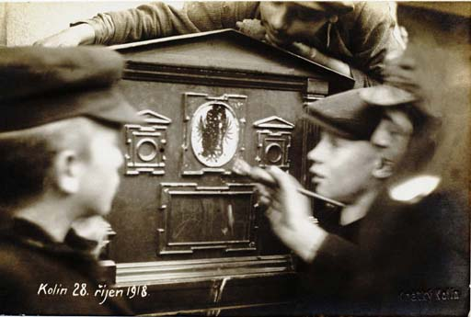

Slide 5
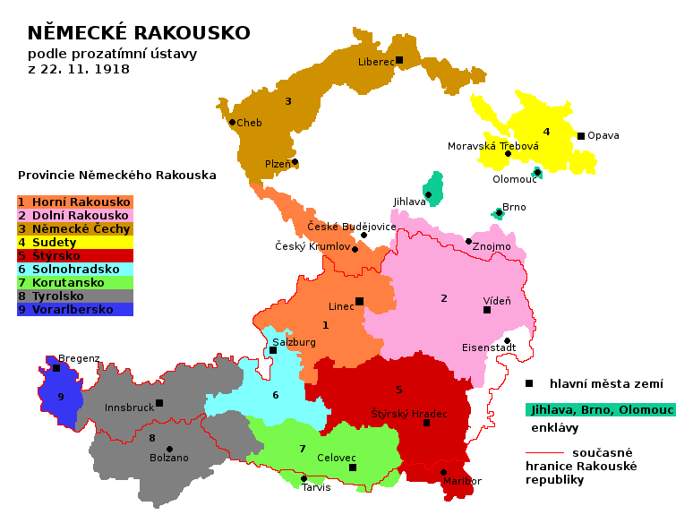
Odpor Němců Čech, Moravy a Slezska
29. 10. 1918 vyhlášena provincie Deutschböhmen
30. 10. Sudetenland
3. 11. Deutschsüdmähren
3. 11. Böhmerwaldgau
  jako poslední hl. město provincie obsazena Opava 16.-17. 12. 1918
Těšínsko: 5. 11. dohoda o dočasném rozdělení správy
18. 11. připojena Podkarpatská Rus
10. 12. mimořádná přechodná opatření pro Slovensko
  ministr s plnou mocí pro Slovensko V. Šrobár
mapa: zdroj internet
4. 3. 1919 v pohraničí generální stávka (v den, kdy se mělo poprvé sejít rakouské NS) – „Märzegefallene“

Slide 6
Boj o státní integritu
20. 1. 1919 začalo obsazování území Slovenska (přiřčeného ČSR nótou dohody 24. 12. 1918 o stanovení demarkační čáry)
  27.-29. 4. 1919 čs. vojsko obsadilo, na některých místech i překročilo demarkační linii dle nové nóty Dohody z 20. 3. mezi Slovenskem a Maďarskem
  20. 5. 1919 Maďarsko odpovědělo útokem
  16. 6. pod ochranou maďarské Rudé armády v Prešově vyhlášena Slovenská republika rad
  13. 6. 1919 stanovila pařížská mírová konf. definitivní hranici mezi ČSR a Maďarskem – odchod maď. vojsk do 4. 7.
  7. 7. se SRR zhroutila
4. 5. 1919 zahynul MRŠ
8. 5. 1919 potvrzeno na poradě rusínských NR spojení Podkarpatské Rusi s ČSR
  odesláno na mírovou konferenci do Paříže (Dohoda svěřila PR prozatímně do správy ČSR 15. 12. 1919)
28. 6. 1919 podepsána Versailleská mírová smlouva mezi Dohodou a Německem – v platnosti od 1. 1. 1920 (ratifikace Německem)
  Něm. mělo odstoupit ČSR Hlučínsko
10. 9. 1919 podepsána mírová smlouva v Saint-Germain-en-Leye mezi Dohodou a Rakouskem
  Korekce hranic na Vitorazsku a Valticku
  součástí i tzv. malá minoritní sml. o PR – územím ČSR
  ČSR ratif. 10. 11. 1919
4. 6. 1920 na zámku Velký Trianon podepsána mírová smlouva mezi Dohodou a Maďarském (trianonská)
od 23. 1. 1919 7denní válka o Těšínsko
  mocnosti 2. 2. ustanovily demarkační čáru
  plánovaný plebiscit neproběhl (Polsko ve válečném stavu se SSSR)
  spojenecká Nevyšší rada 28. 7. rozhodla o rozdělení Těšínska
14. 8. 1920 položen základ pro Malou dohodu (dobudov. 7. 6. 1921)
  27. 3. 1921 první ze dvou pokusů o monarchistický převrat Karla I. Habsburského v Maďarsku, 23. 10. 1921 (2.)

Slide 7
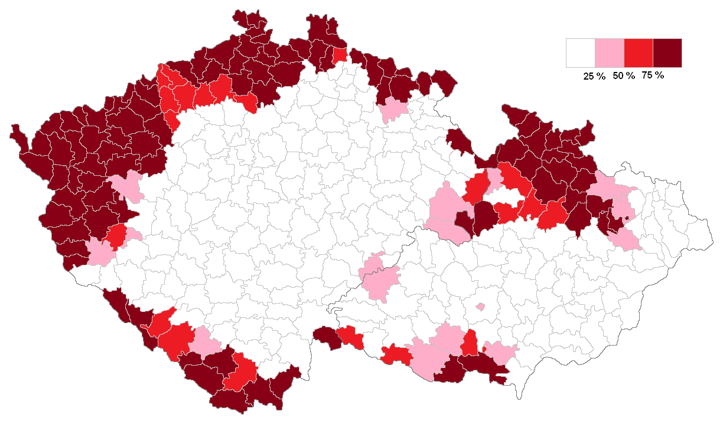
Československo podle sčítání lidu, domů a bytů 1921
13,37 mil. obyvatel
národnosti
  československá 8,76 mil.
  německá 3,12 mil.
  maď. 745 tis.
  ruská a příbuzné (hl. Rusíni) 46o tis.
  židovská 180 tis.
  pol. 76 tis.
Podíl německého obyvatelstva v českých zemích 1921.
Autor: Fext – Vlastní dílo, Statistický lexikon obcí v Republice československé I. Země česká (Praha, 1934), Statistický lexikon obcí v Republice československé II. Země moravskoslezská (Praha, 1935), CC BY-SA 3.0, https://commons.wikimedia.org/w/index.php?curid=24693989

Slide 8
Transformace politické scény
15. 6. 1919 první volby v ČSR: do obecních zastupitelstev v českých zemích
  30 % soc. dem.
  21 % agr.
  16 % socialist.
  9 % lidovci
  nár. dem.
  poprvé volily i ženy
7. 7. 1919 Kramářova vláda podala demisi
8. 7. 1919 (do 25. 5. 1920) nová vláda rudozelené koalice, min. př. Vlastimil Tusar
  zřídila ministerstvo „unifikací“
29. 2. 1920 přijalo RNS zákl. zákon ČSR (č. 121/1920 Sb.) – Ústavní listinu Československé republiky
nahradila prozatímní ústavu z 13. 11. 1918
  nově: dvoukomorový parlament (PS a senát)
  PS: 300 čl.
  Senát 150 čl.
  volební právo přiznáno i ženám
1920 přijat župní zákon, župy vznikly jen na Slovensku (pak zrušeny), zůstaly země:
  Č., M., Slez., Slov., PR
  1927 (od 1928) organizační zákon (reforma správy – Slezsko spojeno s Moravou

Slide 9
Vnitropolitická situace 1920-1925
Volby do PS 18. 4. 1920 (kromě PR, Hluč., Těš.)
  soc. dem. 25,7%
  agr. 13,6
  něm. soc. dem. 11,1
  social. 8,1
  o týden později volby do senátu
  27. 5. 1920 na společné schůzi obou sněmoven zvolen prez. TGM
25. 5. 1920 jmen. (2.) vláda rz koalice v čele s Vl. Tusarem
  činnost ukončila 15. 9. 1920 v důsledku rozkolu v soc. dem. (odštěpení komunistů a vznik KSČ)
  jmen. úřednický kabinet Jana Černého
15. 9. 1921 jmenována vláda všenárodní koalice (E. Beneš), od 7. 10. 1922 vláda všenárodní koalice (A. Švehla), 9. 12. 1925-18. 3. 1926 II. vláda A. Švehly – úřednický kabinet Jan Černý II, volby a vznik panské koalice
1920 projednávání úpravy platů státních zaměstnanců dala vzniknout mimoparlamentnímu orgánu Pětka – funguje do 1925 (pak Šestka, Osma atd.)
  soc. dem.
  nár. dem.
  lid.
  agr.
  soc.
vedle toho vlivové uskupení Hradu = TGM a jeho poradci, přátelé (mj. Karel Čapek)
15. 11. 1925 parlamentní volby a nová politická konstelace (panská koalice)
  vstup Němců do vlády (politický aktivismus)

Slide 10
Prvorepublikové politické stranictví 20. let
Československá sociálně-demokratická strana dělnická
  přejmen. z Českoslovanské na sjezdu v XII 1918
  odštěpení levice, vznik KSČ
Československá strana socialistická
  vznikla roku 1897 jako Strana národních dělníků, následující rok přejmenována na Českou stranu národně sociální
  jaro 1918 vznik České strany socialistické
  nový název po vzniku ČSR
  od 1926 Československá strana národně-socialistická
  předs. Václav Klofáč, čl. i Jiří Stříbrný, od 1923 i E. Beneš
Československá národní demokracie
  vznik 1919 z: České státoprávní demokracie
  ta se vytvořila 1918 sloučením mladočechů, Strany státoprávně pokrokové, Lidové strany pokrokové na Moravě a části Pokrokové strany (realistů)
  př. Karel Kramář (+1937)
agrární strana
  1919 Republikánská strana čs. venkova
  1922 Republikánská strana zemědělského a malorolnického lidu
  př. Antonín Švehla, čl. Milan Hodža, Rudolf Beran, Jan Malypetr, František Udržal
Československá strana lidová
  leden 1919 sloučením vícero katolických stran
  př. Jan Šrámek
Čs. živnostensko-obchodnická strana středostavovská
  Josef V. Najman, Rudolf Mlčoch
Komunistická strana Československa – secese soc. dem. levice, sloučena z jednotlivých sekcí říjen/listopad 1921

Slide 11
Prvorepublikové politické stranictví 20. let
Strany státotvorné – (pro)vládní
Strany státoborné
Slovenská lidová strana
  od 1925 Hlinkova SLS
  zakl. a předseda Andrej Hlinka
Deutsche sozialdemokratische Arbeiterpartei in der ČSR
  Josef Seliger (+1920), pak Ludwig Czech
Bund der Landwirte
  Franz Křepek, Franz Spina
Deutsche Christlich-soziale Volkspartei
Robert Mayr-Harting, Karl HilgenreinerDeutsche Nationalpartei
  Rudolf Lodgman von Auen
  1933 postavena mimo zákon
Deutche national-sozialistische Arbeiterpartei
  1933 postavena mimo zákon

Slide 12
Hospodářská a sociální stabilizace a konsolidace
10. 12. RNS zrušilo šlechtické tituly
19. 12. 1918 vydán zákon o 8hodinové pracovní době (pro zaměstnance)
(první) pozemková reforma
  9. 11. 1918 z. o obstavení VS
  16. 4. 1919 z. o pozemkové reformě (záborový): pro účely reformy zabrán pozemkový majetek nad 150 ha zemědělské nebo 250 ha veškeré půdy – v záboru 28 % veškeré půdy ČSR, z toho 58 % zemědělské, lesy vesměs zůstaly v majetku státu
  k realizaci reformy 11. 6. 1919 vytvořen Státní pozemkový ústav
  30. 1. 1920 přídělový zákon
    drobné příděly, 2296 zbytkových statků, část vrácena původním vlastníkům
    nejvíce přídělů 1923-26, probíhaly až do konce 30. let
  8. 4. 1920 náhradový zákon – kompenzace velkostatkářům
19. 7. 1921 schválen gentský systém poskytování podpor v nezaměstnanosti odbory se státním příspěvkem (platný od 1925)
poválečná hospodářská krize – poté cca 1924-1929 hospodářská konjunktura
zpočátku systém vázaného hospodářství
měnová odluka 25. 2. 1919
  s měnovou reformou (připravena A. Rašínem)
  z. o kolkování bankovek a soupisu jmění
  z. o státní půjčce...
  25./26. 1919 vojsko obsadilo hranice
  zastavena doprava zboží a osob, přerušen poštovní styk s cizinou
  Kč zavedena v poměru 1:1
  při kolkování vrácena majiteli jen polovina bankovek, druhá polovina zadržena jako nucená státní půjčka, úrokovaná 1 %
11. 12. 1919 z. o nostrifikaci akcií
  + buď přeložení sídla společností nebo rozdělení
deflační politika: tvůrce A. Rašín zabit atentátníkem Šoupalem (5. 1./18. 2. 1923)
  6. 3. 1923 schválen zákon na ochranu republiky

Slide 13
Zásah do pozemkové držby (největší pozemkoví vlastníci 1918 – nad 40 tisíc ha)
Čechy
Schwarzenbergové 247 736 ha
Černínové z Chudenic 61 430 ha
Colloredo-Mansfeld 57 866 ha
Habsbursko-lotrinský rod 57 832 ha (zabrán bez náhrady)
Kinští z Vchynic a Tetova 51 391 ha
Lobkowiczové 48 565 ha
Waldsteinové 45 434 ha
Thun-Hohensteinové a Thun-Waldsteinové 41 529 ha
Fürstenbergové 40 981 ha
Morava
Lichtenštejnové 135 706 ha
Slezsko
Arcivévoda Bedřich 64 332 ha
Slovensko
Pálfyové 105 000 ha
Coburgové 83 000 ha
Andrassyové 79 000 ha

Slide 14
Stát, církve a náboženství
těsně porevoluční protikatolické nálady – 3. 11. 1918 (Franta Sauer)
vznik Církve československé 8. 1. 1920 (od 1971 Čs. církev husitská)
  Karel Farský
  1930: 779 tis. věřících
17. 12. 1918 zal. Českobratrská církev evangelická nav. na tradické luterské (augšpurské) i reformované (helvetské), Jednoty bratrské, husitského hnutí a utrakvismu
v první (Kramářově) vládě katolické strany odbyty jedním postem ministra bez portfeje (Mořic Hruban)
v rudozelených koalicích Vl. Tusara pro ně nebylo místo, teprve ve vládě v 1. všenárodní koalici (E. Beneš I) dva rezortní ministři
  min. spravedlnosti Josef Dolanský , min. železnic Jan Šrámek
Ferdinand Peroutka (Budování státu III., 1932-38) o katolicismu po 1918:
  „Jeho meč byl křehký a tupý, ale jeho štít těžko proniknutelný.“
Vyznání obyvatelstva českých zemí podle sčítání 1921
  78,5 % řím.-katol.
  7,3 % čs.
  4,7 % evang.
  1,1 % izrael. (žid.)
  0,6 % ostatní
  7,8 % bez přísl./nezjištěno
Marmaggiho aféra
  6. 7. 1925 oficiálně slaveny Husovy oslavy
  diplomatická roztržka s papežským stolcem
  papežský nuncius Marmaggi odvolán na protest z Prahy
  konflikt ukončen tzv. modem vivendi 17. 12. 1927 (dojednáno hlavně E. Benešem)

Slide 15
Vznik a počátky samostatného Československa
Literatura
Základní
HÁJKOVÁ Dagmar – HORÁK Pavel: Republika československá 1918-1939. Praha 2018.
KÁRNÍK Zdeněk: České země v éře první republiky I.-III. Praha 2000-2003.
OLIVOVÁ Věra: Dějiny první republiky. Praha 2000.
Doporučená
HÁJKOVÁ Dagmar a kol. (edd.): Sláva republice! Oficiální svátky a oslavy v meziválečném Československu.
KLIMEK Antonín: Boj o Hrad I.-II. Praha 1996.
KLIMEK Antonín: Velké dějiny zemí Koruny české XIII. (1918-1929), XIV (1929-1938). Praha – Litomyšl 2000, 2002.
KUBŮ eduard: Mýtus a realita hospodářské vyspělosti Československa mezi světovými válkami. Praha 2000.
RYCHLÍK Jan – RYCHLÍKOVÁ Magdaléna: Podkarpatská Rus v dějinách Československa 1918-1946. Praha 2016.

